Slide 1
山东矿安机电
GEJ30型跑偏传感器
答辩人：Kuangan001

Slide 2
1
GEJ30型跑偏传感器介绍
目录
CONTENTS
2
GEJ30型跑偏传感器技术参数
3
GEJ30型跑偏传感器工作原理
4
GEJ30型跑偏传感器用途

Slide 3

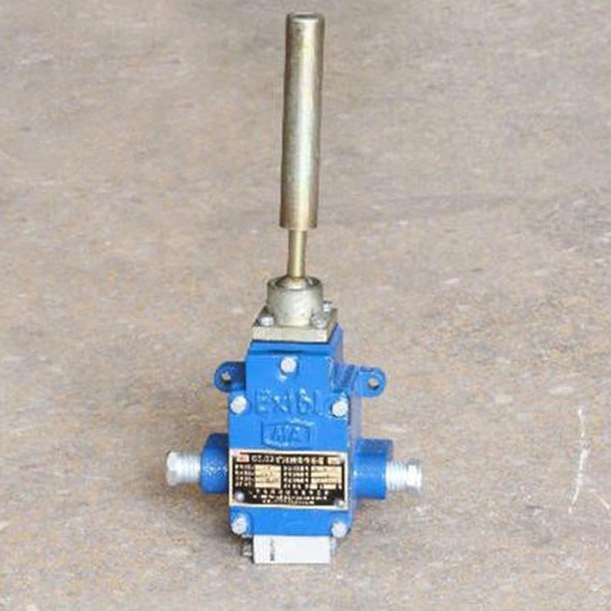
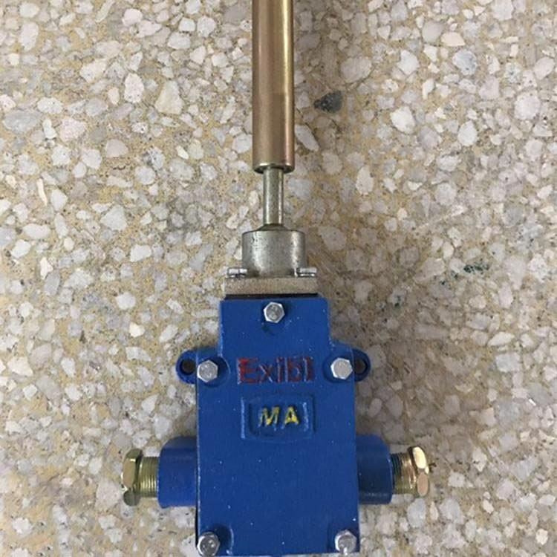


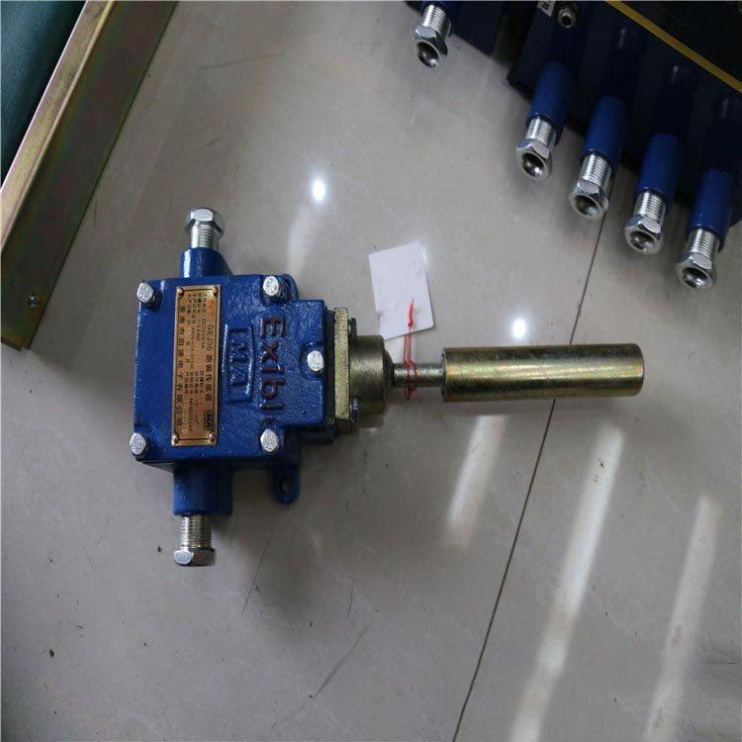

GEJ30型跑偏传感器
创新与贡献
成果形式
研究意义
选题背景

Slide 4
GEJ30型跑偏传感器介绍
GEJ30型跑偏传感器适用于具有爆炸性混合气体甲烷的危险场所以及露天煤矿、选煤厂等工作场所，作为矿用带式输送机保护装置的配套检测之用。对胶带输送机的输送带的跑偏情况进行监控，当胶带输送机的输送带跑偏时，传感器输出低电平信号，保护装置经过延长时间，切断输送机控制电源，实现跑偏保护，传感器安装数量不限，并且均为并联连接。

Slide 5
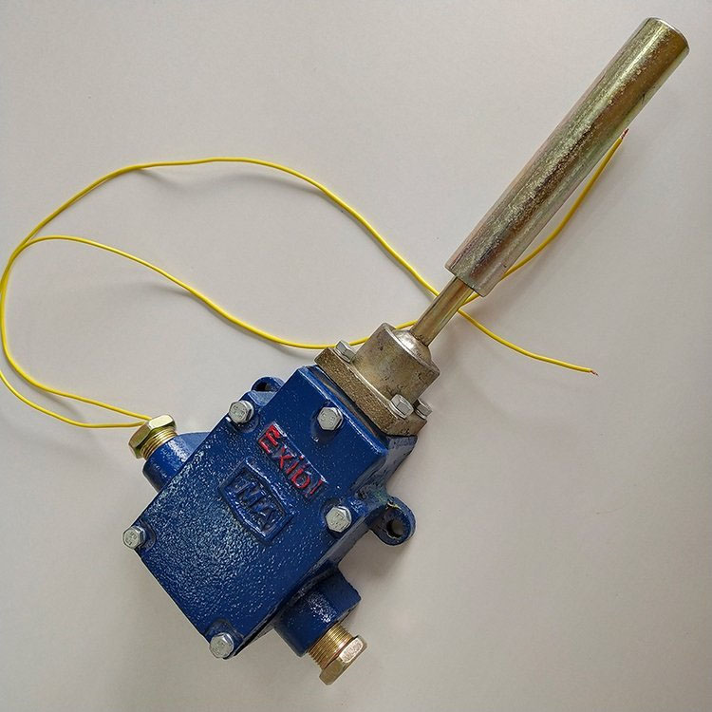
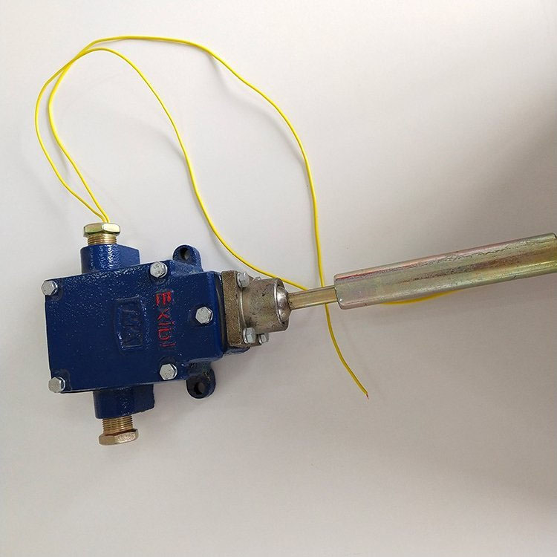
GEJ30型跑偏传感器

Slide 6
GEJ30型跑偏传感器技术参数
创新与贡献
研究意义
选题背景
本质an全型
重量：3kg
触点容量0.5A/12V

Slide 7
创新与贡献
成果形式
GEJ30型跑偏传感器工作原理
研究意义
传感器安装在皮带两边的支架上，正常时皮带不接触跑偏触杆，传感器的两接线端子不接通；当皮带跑偏接触到跑偏触杆并推动触杆偏离正常位置30°±3°时，肆零零捌捌陆零伍叁柒，传感器的两接线端子接通。皮带复位后，跑偏触杆自动返回至15°±3°时，传感器的两接线端子应断开。

Slide 8
GEJ30型跑偏传感器适用于具有爆炸性混合气体甲烷的危险场所以及露天煤矿、选煤厂等工作场所，作为矿用带式输送机保护装置的配套检测之用。对胶带输送机的输送带的跑偏情况进行监控，山东矿安机电有限公司，当胶带输送机的输送带跑偏时，传感器输出低电平信号，保护装置经过延长时间，切断输送机控制电源，实现跑偏保护，传感器安装数量不限，并且均为并联连接。
GEJ30型跑偏传感器用途

Slide 9
感谢各位老师批评指正！
PPT模板下载：www.1ppt.com/moban/ 行业PPT模板：www.1ppt.com/hangye/
节日PPT模板：www.1ppt.com/jieri/ PPT素材下载：www.1ppt.com/sucai/
PPT背景图片：www.1ppt.com/beijing/ PPT图表下载：www.1ppt.com/tubiao/
优秀PPT下载：www.1ppt.com/xiazai/ PPT教程： www.1ppt.com/powerpoint/
Word教程： www.1ppt.com/word/ Excel教程：www.1ppt.com/excel/
资料下载：www.1ppt.com/ziliao/ PPT课件下载：www.1ppt.com/kejian/
范文下载：www.1ppt.com/fanwen/ 试卷下载：www.1ppt.com/shiti/
教案下载：www.1ppt.com/jiaoan/ PPT论坛：www.1ppt.cn

